Slide 1
Thema 4
Basisstof 3

Slide 2
Planning
Terug halen basisstof 2 (10 min)
Uitleg basisstof 3 (15 min)
Zelfstandigwerken (15 min)
Les afsluiten (5 min)

Slide 3
Leerdoelen
Aan het einde van de les benoemen leerlingen de twee typen gewrichten
Aan het einde van de les benoemen leerlingen van elk gewricht waar je deze aan treft in het lichaam

Slide 4
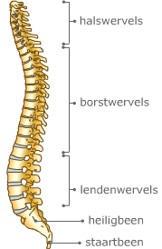
Even terug halen
Hoe heten de volgende onderdelen ook alweer?

Slide 5
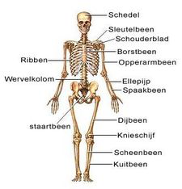
Even oefenen
Klik op de onderstaande afbeelding → klik vervolgens op oefenen

Slide 6
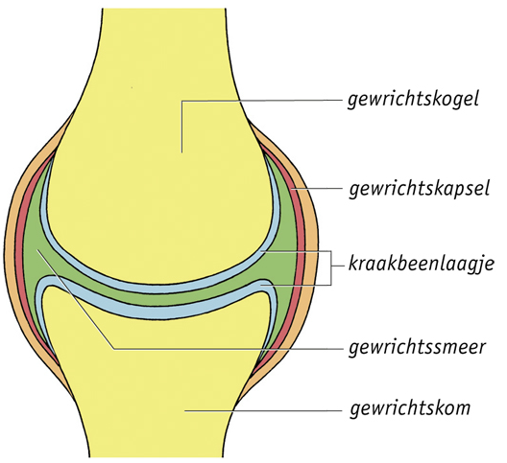
Je gewrichten BS 3
Bekijk de onderstaande video door op de afbeelding te klikken
- Een gewricht wordt meestal gevormd door twee botten

Slide 7
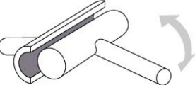
Kogel- of scharniergewricht
Scharniergewricht Kogelgewricht
Bekijk het filmpje die onder het scharnier gewricht staat

Slide 8
Zelfstandig werken
- Overleggen met je buurman of buurvrouw
- Maken de opdrachten behorende bij basissof 3 (zie het arrangement)

Slide 9
Terug komend op de leerdoelen
- Welke 2 gewrichten zijn er?
- Waar komen deze 2 gewrichten voor?

Slide 10
Huiswerk
Opdrachten maken behorende bij basisstof 3 → zie het arrangement
Voor volgende les

